Slide 1
SEMINÁŘ PRO ŽADATELE
Operační program Zaměstnanost
PODPORA SOCIÁLNÍCH SLUŽEB, KOMUNITNÍ SOCIÁLNÍ PRÁCE A DALŠÍCH ČINNOSTÍ V RÁMCI SOCIÁLNÍHO ZAČLEŇOVÁNÍ
Zlepšení řídících a administrativních schopností MAS Lužnice, z.s.
Registrační číslo: CZ.06.4.59/0.0/0.0/15_003/0001904

Slide 2
OPRÁVNĚNÍ ŽADATELÉ PODPORA SOCIÁLNÍCH SLUŽEB, KOMUNITNÍ SOCIÁLNÍ PRÁCE A DALŠÍCH ČINNOSTÍ V RÁMCI SOCIÁLNÍHO ZAČLEŇOVÁNÍ
obce
dobrovolné svazky obcí
organizace zřizované obcemi
nestátní neziskové organizace
poskytovatelé sociálních služeb
školy a školská zařízení
Přičemž pro projekty zaměřené na poskytování sociálních služeb jsou oprávněnými žadateli pouze poskytovatelé sociálních služeb registrovaní podle zákona č. 108/2006 Sb., o sociálních službách.

Slide 3
PODPOROVANÉ AKTIVITY PODPORA SOCIÁLNÍCH SLUŽEB, KOMUNITNÍ SOCIÁLNÍ PRÁCE A DALŠÍCH ČINNOSTÍ V RÁMCI SOCIÁLNÍHO ZAČLEŇOVÁNÍ
Podpora poskytování sociálních služeb
Další programy a činnosti v oblasti sociálního začleňování
Komunitní sociální práce a komunitní centra

Slide 4
SOCIÁLNÍ SLUŽBY PODPORA SOCIÁLNÍCH SLUŽEB, KOMUNITNÍ SOCIÁLNÍ PRÁCE A DALŠÍCH ČINNOSTÍ V RÁMCI SOCIÁLNÍHO ZAČLEŇOVÁNÍ
Sociální služby v souladu se zákonem č. 108/2006 Sb.
Odborné sociální poradenství
Terénní programy
Sociálně aktivizační služby pro rodiny s dětmi
Raná péče
Kontaktní centra
Nízkoprahová zařízení pro děti a mládež
Sociální rehabilitace
Sociálně terapeutické dílny
Služby následné péče
Podpora samostatného bydlení
Osobní asistence
Odlehčovací služby
Sociální služby budou poskytované terénní a ambulantní formou; jako pobytové služby budou podporovány jen odlehčovací služby podle § 44 zákona č. 108/2006 Sb. o sociálních službách.
Možno i celoživotní vzdělávání pracovníků poskytovatele sociální služby v rozsahu maximálně 24 hodin za kalendářní rok.

Slide 5
SOCIÁLNÍ SLUŽBY PODPORA SOCIÁLNÍCH SLUŽEB, KOMUNITNÍ SOCIÁLNÍ PRÁCE A DALŠÍCH ČINNOSTÍ V RÁMCI SOCIÁLNÍHO ZAČLEŇOVÁNÍ
Sociální služby, které budou podpořeny v rámci této výzvy, jsou považovány za služby obecného hospodářského zájmu.
Jsou financovány formou vyrovnávací platby, upravené rozhodnutím Komise. č. 2012/21/EU. Poskytovatel sociálních služeb musí být pověřen objednavatelem k poskytování služby obecného hospodářského zájmu.

Slide 6
DALŠÍ PROGRAMY A ČINNOSTI V OBLASTI SOCIÁLNÍHO ZAČLEŇOVÁNÍ PODPORA SOCIÁLNÍCH SLUŽEB, KOMUNITNÍ SOCIÁLNÍ PRÁCE A DALŠÍCH ČINNOSTÍ V RÁMCI SOCIÁLNÍHO ZAČLEŇOVÁNÍ
Další programy a činnosti v oblasti sociálního začleňování (nad rámec/mimo režim zákona č. 108/2006 Sb.)
Podporovány budou programy a činnosti realizované v přirozeném sociálním prostředí osob z cílových skupin, tj. aktivity realizované terénní nebo ambulantní formou.
Nebudou podporovány programy, které mají charakter sociální služby, avšak nejsou jako sociální služba registrovány.

Slide 7
DALŠÍ PROGRAMY A ČINNOSTI V OBLASTI SOCIÁLNÍHO ZAČLEŇOVÁNÍ PODPORA SOCIÁLNÍCH SLUŽEB, KOMUNITNÍ SOCIÁLNÍ PRÁCE A DALŠÍCH ČINNOSTÍ V RÁMCI SOCIÁLNÍHO ZAČLEŇOVÁNÍ
Podporované programy a činnosti:
podpora mladým lidem ze sociálně znevýhodněného prostředí,
aktivity a programy pro osoby s chronickým duševním onemocněním,
aktivity a programy pro osoby ohrožené závislostmi na návykových látkách, gamblingu, PC hrách,
motivační programy přispívající k sociálnímu začlenění nebo k prevenci sociálního vyloučení,
aktivity a programy v oblasti sociálně-právní ochrany dětí
a další.

Slide 8
KOMUNITNÍ SOCIÁLNÍ PRÁCE A KOMUNITNÍ CENTRA PODPORA SOCIÁLNÍCH SLUŽEB, KOMUNITNÍ SOCIÁLNÍ PRÁCE A DALŠÍCH ČINNOSTÍ V RÁMCI SOCIÁLNÍHO ZAČLEŇOVÁNÍ
Komunitní sociální práce
Činnost nad rámec základních činností sociálních služeb podle zákona č. 108/2006 Sb., aktivity musí mít přímou vazbu na sociální začleňování nebo prevenci sociálního vyloučení osob.
Gestorem je kvalifikovaný sociální pracovník (dle zákona č. 108/2006 Sb.).
Centra začleněná do běžné komunity, cílovou skupinou je komunita a její členové (tj. osoby sociálně vyloučené nebo sociálním vyloučením ohrožené).
Vznik centra je součástí rozvoje komunitní (sociální) práce v území, členové komunity se aktivně podílejí na všech fázích vzniku a fungování KC.

Slide 9
KOMUNITNÍ SOCIÁLNÍ PRÁCE A KOMUNITNÍ CENTRA PODPORA SOCIÁLNÍCH SLUŽEB, KOMUNITNÍ SOCIÁLNÍ PRÁCE A DALŠÍCH ČINNOSTÍ V RÁMCI SOCIÁLNÍHO ZAČLEŇOVÁNÍ
Komunitní centra mohou také realizovat:
Kulturní/multikulturní aktivity realizované „samosprávně“, tj. organizované členy komunity.
Výchovně vzdělávací aktivity (komunitní knihovny, doučování).
Aktivity neformálních skupin veřejnosti a občanských iniciativ vzniklých na základě zplnomocňujících metod práce směřujících k řešení místních problémů.
Environmentální aktivity a podpora jejich využití (aktivity zaměřené na zvelebování životního prostředí komunity, sběr odpadků, společná kultivace).
Aktivity podporující zapojování cílových skupin do dobrovolnické činnosti.
Možno i celoživotní vzdělávání sociálních pracovníků v rozsahu minimálně 40 hodin za celé období realizace projektu.

Slide 10
POVINNÁ DOKUMENTACE PODPORA SOCIÁLNÍCH SLUŽEB, KOMUNITNÍ SOCIÁLNÍ PRÁCE A DALŠÍCH ČINNOSTÍ V RÁMCI SOCIÁLNÍHO ZAČLEŇOVÁNÍ
Povinná dokumentace pro aktivity
Písemná nebo ústní smlouva s klientem o poskytování služby (ne u KC)
Evidence podpořených služeb
Prokazatelnost vykazovaných hodnot – záznamy o každém klientovi, prezenční listiny, monitorovací listy podpořených osob atd.
Sledované indikátory se vyplňují dle uvedených pokynů
https://www.esfcr.cz/documents/21802/798871/Pokyny+pro+evidenci+rozsahu+a+typu+podpory+jednotliv%C3%BDm+podpo%C5%99en%C3%BDm+osob%C3%A1m/47844036-98d0-4c08-befa-ba98b55480bb

Slide 11
ZPŮSOBILOST VÝDAJŮ PODPORA SOCIÁLNÍCH SLUŽEB, KOMUNITNÍ SOCIÁLNÍ PRÁCE A DALŠÍCH ČINNOSTÍ V RÁMCI SOCIÁLNÍHO ZAČLEŇOVÁNÍ
Věcná způsobilost
Kategorie způsobilých výdajů v režimu úplného vykazování
Osobní náklady
Cestovné
Nákup zařízení, vybavení a spotřebního materiálu
Nákup služeb
Nájem či leasing zařízení a vybavení budov
Odpisy
Drobné stavební úpravy
Přímá podpora cílové skupiny

Slide 12
PŘÍMÉ A NEPŘÍMÉ NÁKLADY PODPORA SOCIÁLNÍCH SLUŽEB, KOMUNITNÍ SOCIÁLNÍ PRÁCE A DALŠÍCH ČINNOSTÍ V RÁMCI SOCIÁLNÍHO ZAČLEŇOVÁNÍ
Přímé náklady
Osobní náklady
Zařízení a vybavení a nákup spotřebního materiálu
Nákup služeb (např. lektorské služby, zpracování analýz)
Drobné stavební úpravy (do 40 tis. Kč)
Pouze výdaje spojené se členy realizačního týmu pracující s cílovou skupinou.
Nepřímé náklady mohou dosahovat maximálně 25 % přímých způsobilých nákladů projektu. Mezi nepřímé náklady patří následující položky:
Administrativa, řízení projektu, účetnictví, personalistika, komunikační a informační opatření, občerstvení a stravování a podpůrné procesy pro provoz projektu
Cestovní náhrady spojené s pracovními tuzemskými cestami realizačního týmu
Spotřební materiál, zařízení a vybavení spojené s administrativou projektu
Prostory pro realizaci projektu (kancelář projektu + energie, vodné, stočné)
Ostatní provozní výdaje (internet, telefon, pošta, bankovní poplatky)

Slide 13
INDIKÁTORY PODPORA SOCIÁLNÍCH SLUŽEB, KOMUNITNÍ SOCIÁLNÍ PRÁCE A DALŠÍCH ČINNOSTÍ V RÁMCI SOCIÁLNÍHO ZAČLEŇOVÁNÍ
Žadatel volí indikátory z výzvy, které jsou povinné k naplňování a současně všechny relevantní indikátory k vykazování.
Povinnost stanovit v žádosti cílové hodnoty indikátorů – včetně popisu způsobu stanovení této hodnoty.
Nastavení je závazné u indikátorů povinných k naplňování projektu.
Úprava – podstatná změna
Nesplnění – sankce
Prokazatelnost vykazovaných hodnot – záznamy o každém klientovi, prezenční listiny atd. ověřitelné případnou kontrolou, monitorovací listy.

Slide 14
POVINNÉ PŘÍLOHY PODPORA SOCIÁLNÍCH SLUŽEB, KOMUNITNÍ SOCIÁLNÍ PRÁCE A DALŠÍCH ČINNOSTÍ V RÁMCI SOCIÁLNÍHO ZAČLEŇOVÁNÍ
Údaje o sociální službě
Jednou ročně dokládat k realizaci projektu:
Vyrovnávací platbu
Přehled čerpání vyrovnávací platby na sociální službu (skutečnost)

Slide 15
ZÁKLADNÍ INFORMACE K VÝZVĚ PODPORA SOCIÁLNÍCH SLUŽEB, KOMUNITNÍ SOCIÁLNÍ PRÁCE A DALŠÍCH ČINNOSTÍ V RÁMCI SOCIÁLNÍHO ZAČLEŇOVÁNÍ
Vyhlášení výzvy: 17. 9. 2018
Datum zahájení příjmu žádostí: 17. 9. 2018
Datum ukončení příjmu žádostí: 22. 10. 2018
Datum ukončení realizace projektu: 31. 12. 2022
Celková částka dotace z EFRR pro výzvu: 4 392 735 Kč
Maximální výše celkových způsobilých výdajů: 3 000 000 Kč
Minimální výše celkových způsobilých výdajů: 400 000 Kč
VÝŠE PODPORY: 95 % - 100 %
veškeré informace k Výzvě (dokumentace, pravidla apod.) jsou uvedeny na webových stránkách MAS Lužnice

Slide 16
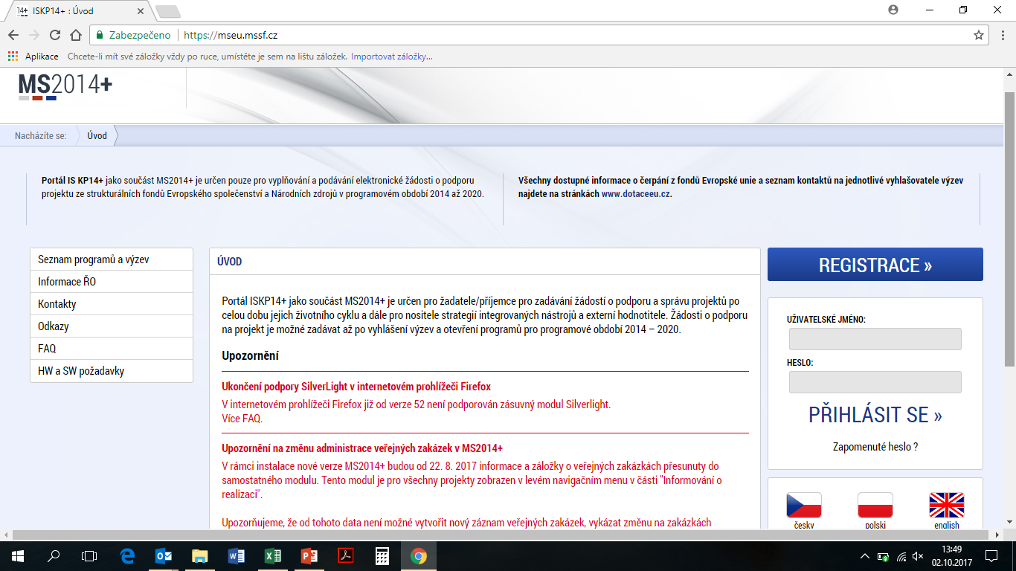
INFORMAČNÍ SYSTÉM MS2014+ PODPORA BEZPEČNÉ A EKOLOGICKÉ DOPRAVY
je určen pro zadávání žádostí o podporu a správu projektů po celou dobu jejich životního cyklu
https://mseu.mssf.cz/

Slide 17
Děkujeme za pozornost.
MAS Lužnice, z.s., Sudoměřice u Bechyně 105,
www.masluznice.bechynsko.cz

